Slide 1

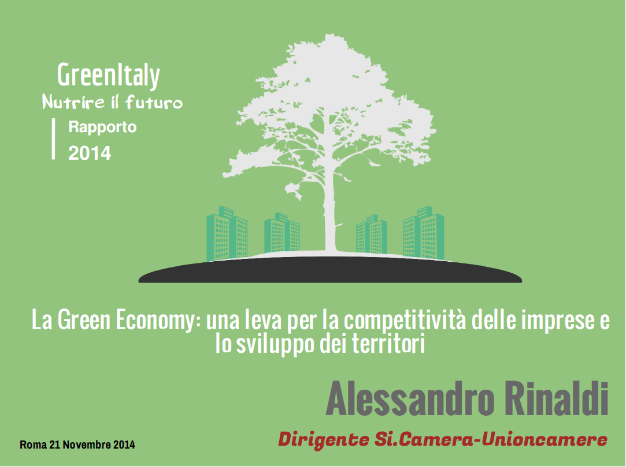


RIUNIONE DEI PRESIDENTI DELLE COMMISSIONI COMPETENTI IN MATERIA DI OCCUPAZIONE, RICERCA E INNOVAZIONE
Roma, 20- 21 novembre 2014
Camera dei deputati

Slide 2

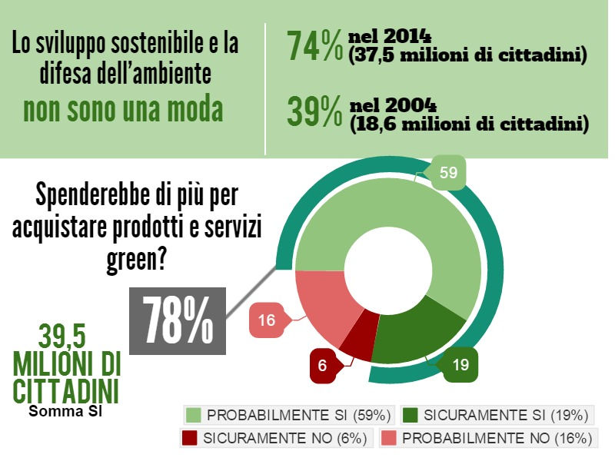
Verso un green life style
come cambia la percezione dei cittadini sulla green economy
Roma 21 Novembre 2014
Notes:
Indagine SWG realizzata nel settembre 2014, coinvolgendo 1.500 soggetti maggiorenni, segmentati per sesso, età, luogo di residenza, livello scolare, condizione sociale e tipologia professionale.
I dati dei cittadini riportati nella slide sono calcolati sull’intera popolazione maggiorenne.

Slide 3
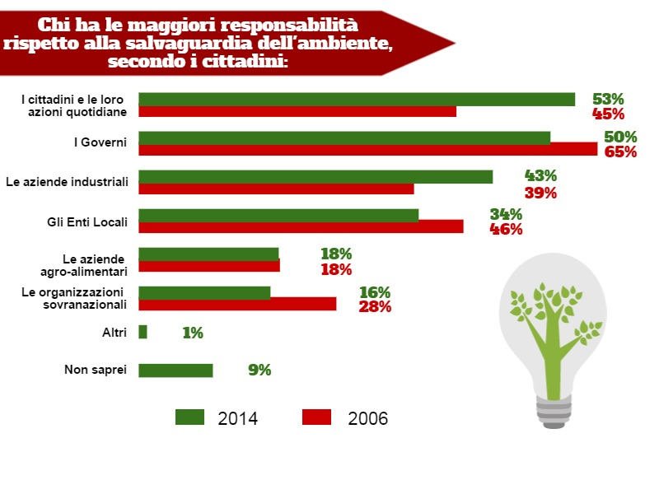
I protagonisti del cambiamento: consumatori e imprese
Roma 21 Novembre 2014
Notes:
Il tema di chi debba fare il primo passo e guidare il cambiamento nella gestione delle politiche green ha subito, negli anni, un processo evolutivo. Poco meno di dieci anni fa, l’opinione pubblica chiedeva ai Governi di essere i trascinatori del percorso ambientale, lasciando all’opinione pubblica il ruolo di carrozze trainate dalla locomotiva delle azioni governative e legislative.
Nel 2014 (ma già dal 2008), questa cessione di sovranità non avviene più. Per la maggioranza dell’opinione pubblica, le maggiori responsabilità nella salvaguardia dell’ambiente le hanno i cittadini con i loro comportamenti individuali (53%). Seguono i governi e le imprese. In fondo alla classifica troviamo gli organismi sovra-nazionali, Unione Europea compresa.

Slide 4
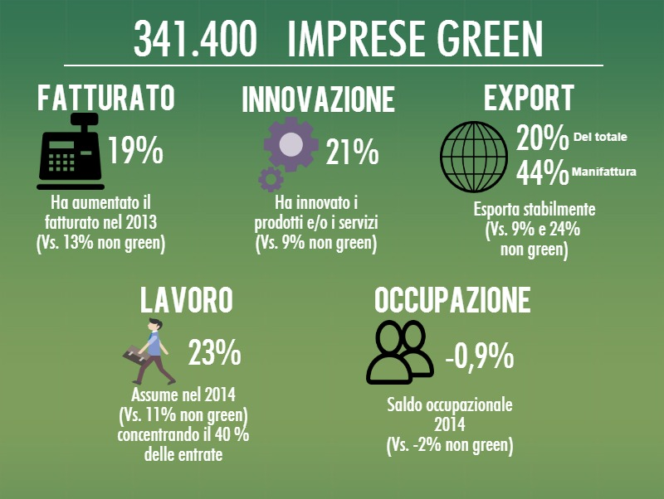
La green economy per le imprese
non una moda ma una leva della competitività
C’è un filo verde che congiunge anche le nuove imprese
Roma 21 Novembre 2014
Notes:
Le imprese green sono le imprese dell’industria e dei servizi con dipendenti che hanno investito nel periodo 2008-2013 e/o prevedono di investire nel 20114 in tecnologie e prodotti green.
Le 341.400 imprese green sono il 21,8%del totale imprese extra-agricole con dipendenti.
Il 20% delle imprese green sono esportatrici: circa 67.000 in valori assoluti.
Il 44% delle imprese manifatturiere green sonno esportatrici: 36.100 in valori assoluti
Il 21% delle imprese green ha sviluppato nuovi prodotti o nuovi servizi nel corso del 2013: 70.200 in valori assoluti.
Il 40% della domanda di lavoro prevista per il 2014 proviene dalla imprese green: 245.550 assunzioni totali (non stagionali e stagionali) sulle 613.400 complessive di tutte le imprese extra-agricole.
Il saldo occupazionale previsto per il 2014 dalle imprese green del -0,9% corrisponde a -44.400 dipendenti.

Slide 5
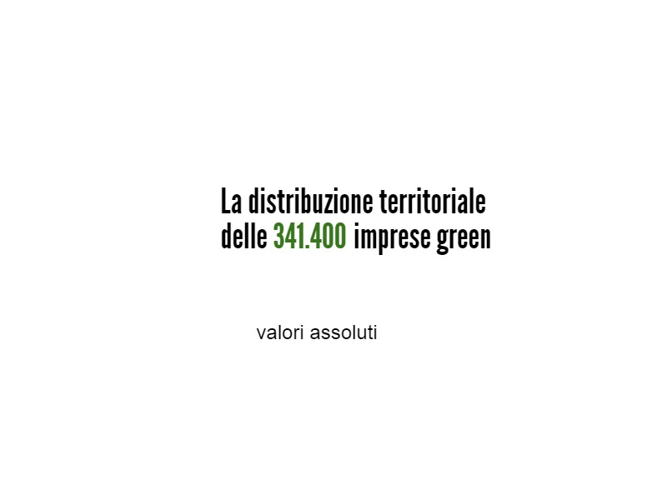

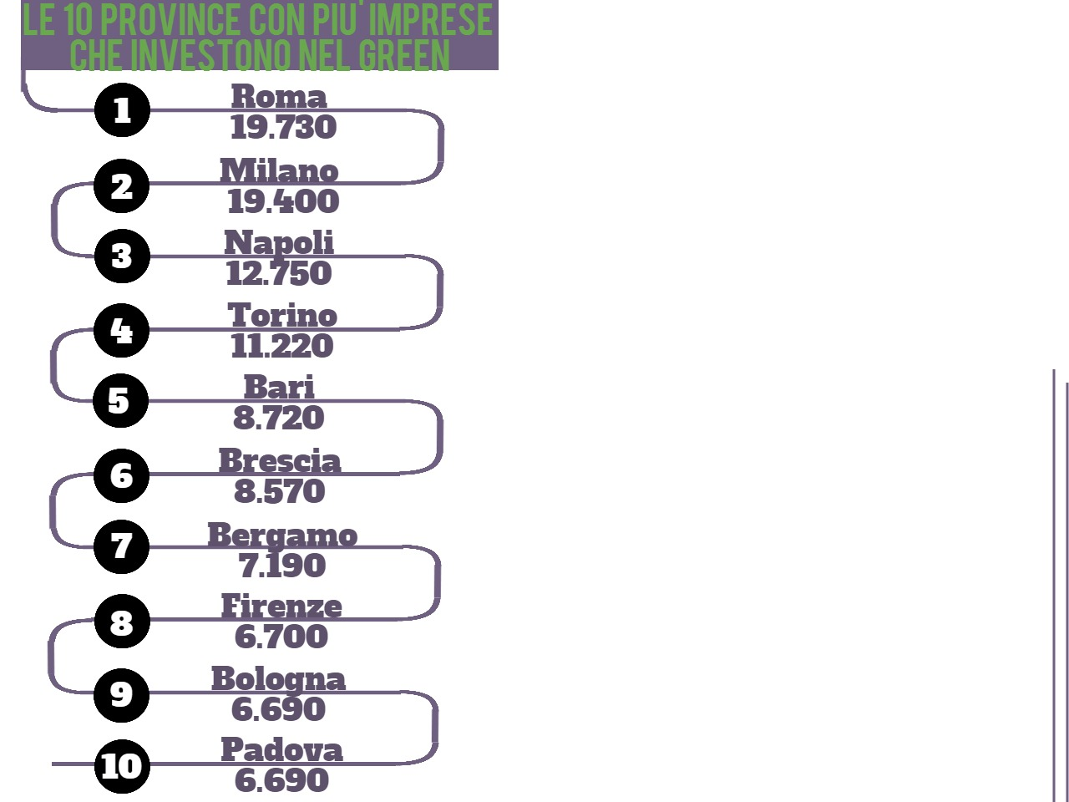
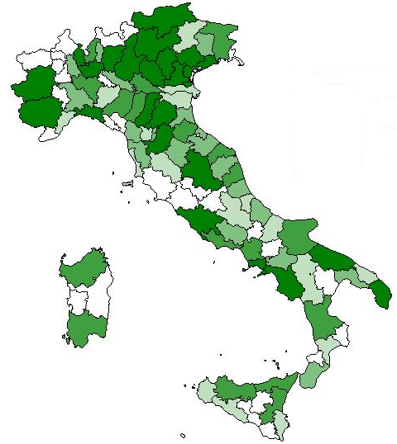
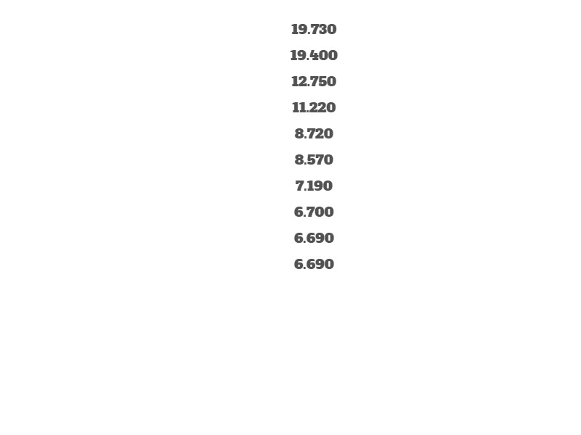
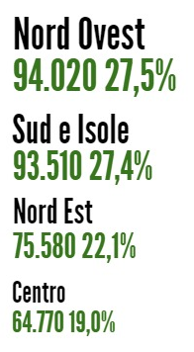
La geografia degli eco-investimenti
C’è un filo verde che congiunge anche le nuove imprese
4.000
-
24.800
(23)
2.600
-
4.000
(18)
2.100
-
2.600
(19)
1.500
-
2.100
(17)
500
-
1.500
(26)
Roma 21 Novembre 2014

Slide 6
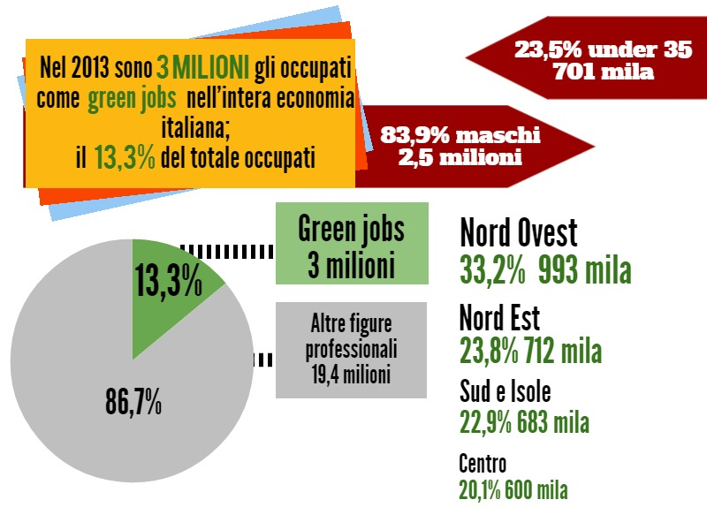
Lo stock dei green jobs nell’economia italiana
Roma 21 Novembre 2014
Notes:
I dati sono frutto di elaborazioni sui micro dati dell’indagine Istat sulle forze di lavoro, utilizzando i codici delle figure professionali appartenenti ai green jobs (90 figure professionali).

Slide 7
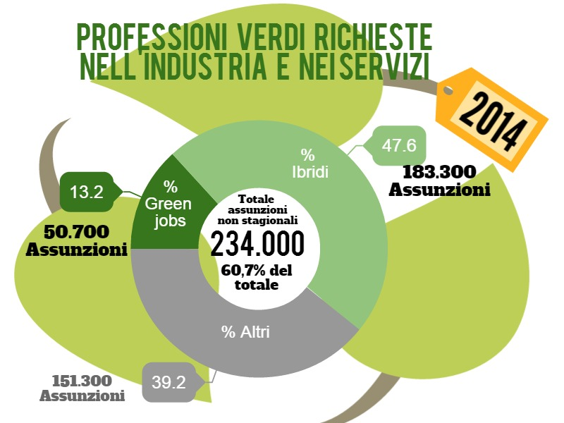
Il fabbisogno attuale di green jobs
Roma 21 Novembre 2014
Notes:
GREEN JOBS: figure professionali che incorporano per “definizione” competenze green, il cui lavoro, quindi, è direttamente finalizzato a produrre beni e servizi eco-sostenibili o a ridurre l’impatto ambientale dei processi produttivi (es. ingegneri energetici, tecnici del risparmio energetico, ecc.). L’individuazione di tali figure (90 in tutte) si è ispirato alla metodologia applicata dallo studio del Center of Excellence della California e alla definizione che fornisce l’UNEP (United Nations Environment Programme), sulla base delle professioni classificate secondo la Standard Occupation Classification (SOC), l’equivalente statunitense della nostra Nomenclatura delle Unità Professionali (NUP).
IBRIDI: figure professionali il cui lavoro non è finalizzato in modo diretto a produrre beni e servizi green o a ridurre l’impatto ambientale dei cicli produttivi, ma possono comunque contribuirvi nel momento in cui sono richieste loro competenze in tema, perché magari inserite in imprese o filiere green oriented. E’ ormai evidente che la green economy non è più un fenomeno confinato a determinate figure professionali − come del resto a determinati settori economici − ma è sempre più pervasivo, contaminando anche le mansioni di tutte quelle figure la cui professione non è direttamente legata alla sostenibilità ambientale. Per individuare questa parte di forza lavoro ci si è basati sulle competenze green richieste dalle imprese alle figure di cui è stata programmata l’assunzione. Nello specifico, escludendo i green jobs (che fanno diretto riferimento ad una serie di codici di figure professionali della classificazione delle professioni Istat 2011), sono state prese in considerazione le assunzioni previste per il 2014 per le quali le imprese richiedono competenze green (attitudine al risparmio energetico e all’impatto ambientale).

Slide 8
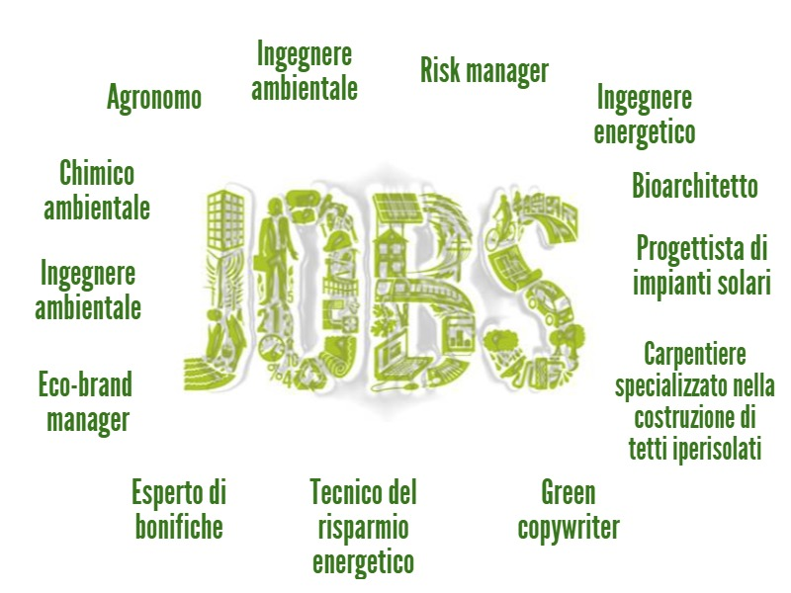
Alcune professioni a maggior sviluppo di competenze green
Roma 21 Novembre 2014

Slide 9

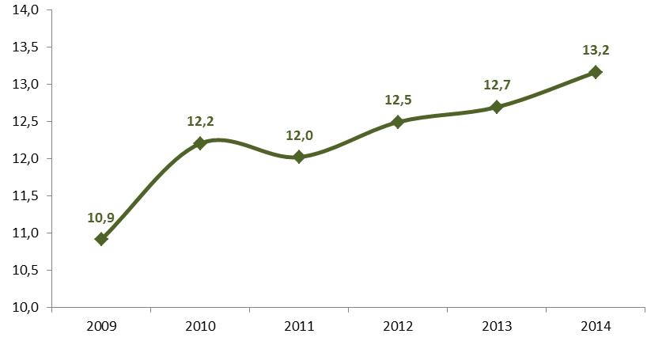
Il fabbisogno di professioni «verdi» resiste meglio alla crisi
AUMENTA L’INCIDENZA DEI GREEN JOBS
(% sul totale delle assunzioni programmate)
13,2
12,7
12,5
12,2
12,0
10,9
Roma 21 Novembre 2014

Slide 10
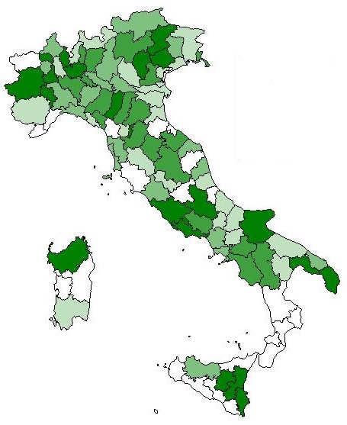
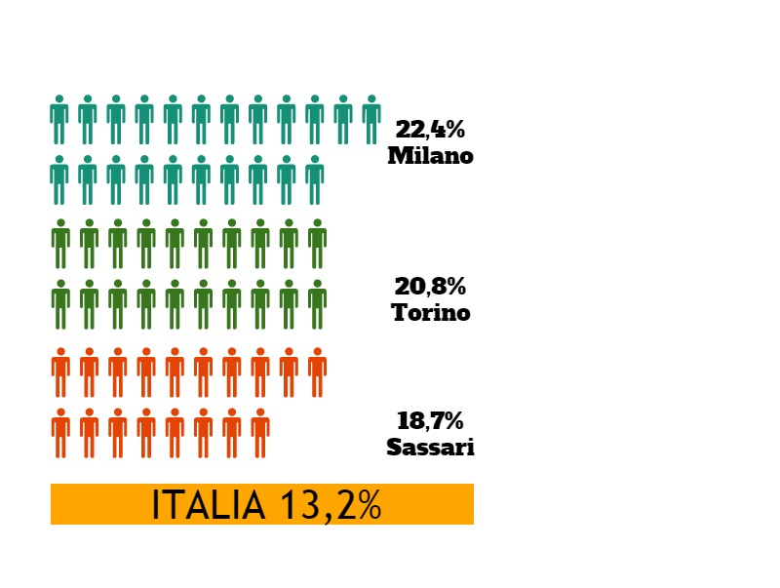

La geografia dei green jobs
% di assunzioni di green jobs
sul totale delle assunzioni
14,4
a
24,6
(20)
11,6
a
14,4
(20)
9,6
a
11,6
(19)
8,0
a
9,6
(22)
3,6
a
8,0
(22)
Roma 21 Novembre 2014
Notes:
Il terzo posto di Sassari è dovuto allo sviluppo della chimica verde e dei progetti che si stanno sviluppando intorno alla Novamont

Slide 11
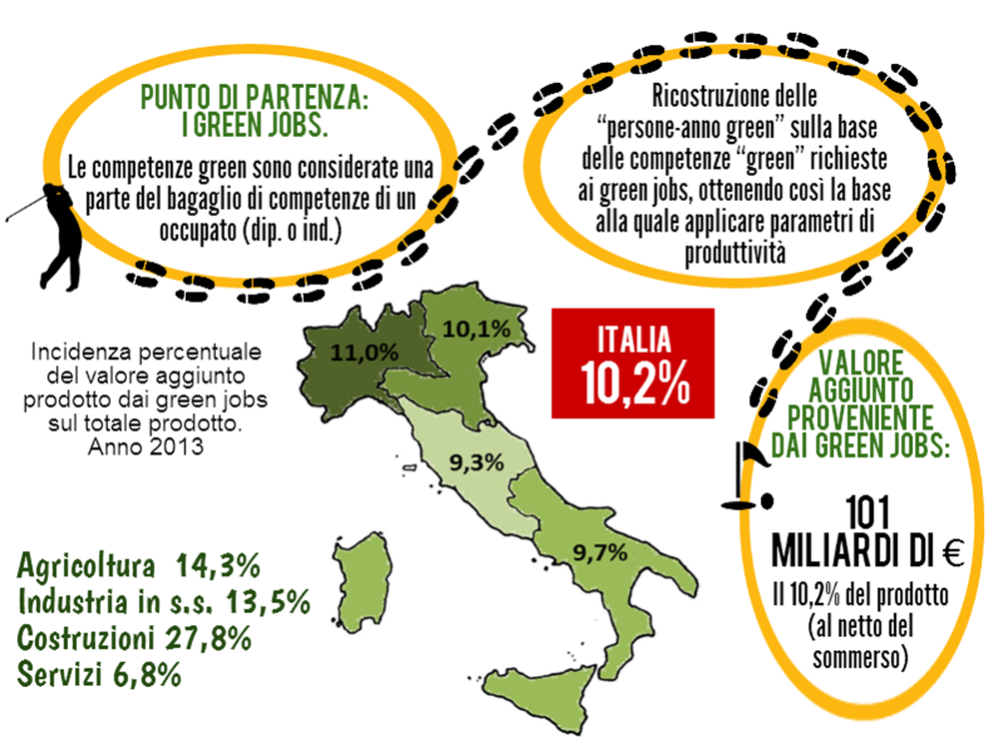
Il profilo settoriale e le potenzialità del «prodotto green»
Roma 21 Novembre 2014
Notes:
Per la stima del valore aggiunto dei green jobs è apparso opportuno non considerare in toto l’apporto di un green job, ovvero classificare la totalità del suo prodotto come green, essendo tale connotazione considerabile come un aspetto caratterizzante solamente in parte una professione, esprimendone in sostanza una quota di competenze coinvolte, ma non necessariamente tutte. Un occupato identificabile professionalmente come green job è stato pertanto considerato più o meno coinvolto dal tema ambientale a seconda delle competenze green richieste (si tratta della quota di assunzioni per le quali le imprese hanno richiesto la competenza inerente l’attitudine al risparmio energetico e all’impatto ambientale).

Slide 12
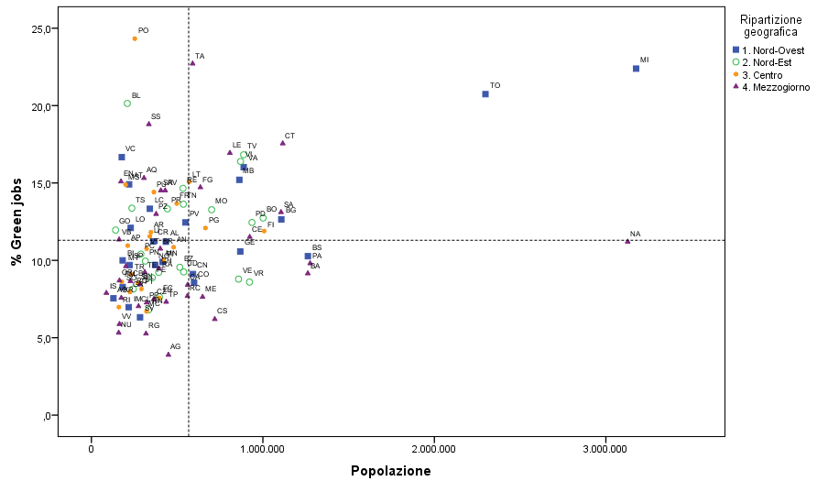
La richiesta di green jobs e la dimensione demografica
Roma 21 Novembre 2014

Slide 13
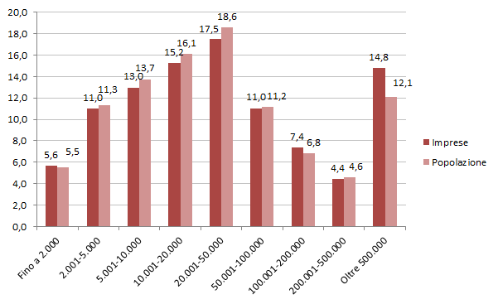
Le città sono sempre più luoghi di produzione…
La presenza di imprese e popolazione nei comuni italiani per classi di ampiezza demografica (valori %) – anno 2013
Roma 21 Novembre 2014

Slide 14
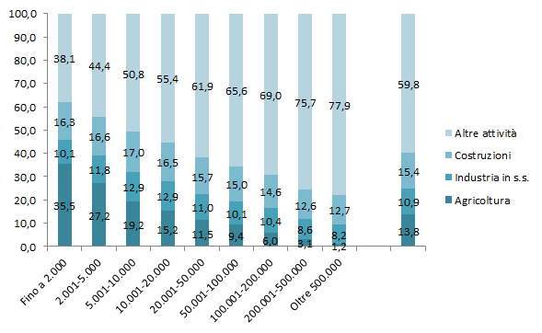
…con mix settoriali che sempre più si integreranno
La composizione settoriale delle imprese nei comuni italiani per classi di ampiezza demografica (valori %) – anno 2013
Roma 21 Novembre 2014

Slide 15



